Slide 1
과목_학년학기_단원 | suhi_h_0301_01
차시명 | 01 덧셈과 뺄셈
파일명 | suhi_h_0301_01_0002
검토 | 담당
수학팀 | 박종민
문서 HISTORY
번호 | 버전 | 문서 작성일 | 내용 비고 | 작성자 (내선번호) | 검토자
1 | V 1.0 | 2021.12.23 | 문서 발생 | 박종민
2
3
4
5
6
7
8
9
10
11

Slide 2
학습 단계 | 파일명 | 페이지 정보 | 프레임 수 | 자료 형태 (동영상, 애니메이션, 노래)
 | suhi_h_0301_01_0002.html | 수학 익힘 10~11쪽 | 1 | Html5
총 프레임 수 |  |  | 1

Slide 3


3-1
Θ Description & Function
덧셈을 해 볼까요(1) │ 10~11쪽
1. 개념 정리 페이지
개념 정리
1
2
3
4
5
6
#1
 | 1 | 2 | 4
＋ | 5 | 4 | 5
 |  |  | 9
 | 1 | 2 | 4
＋ | 5 | 4 | 5
 |  |  | 9
 |  | 6 | 0
 | 1 | 2 | 4
＋ | 5 | 4 | 5
 |  |  | 9
 |  | 6 | 0
 | 6 | 0 | 0
 | 1 | 2 | 4
＋ | 5 | 4 | 5
 | 6 | 6 | 9
4+5=9
완료
20+40=60
100+500=600

Slide 4


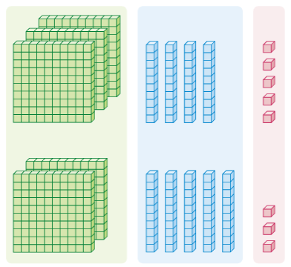



3-1
Θ Description & Function
덧셈을 해 볼까요(1) │ 10~11쪽
풀이 확인 팝업창(다음 슬라이드)
답 칸 클릭하면 답 나타남. 정답 확인 버튼은 정답 가리기로 토글 됨.
개념 정리
1
2
3
4
5
6
수 모형을 보고 안에 알맞은 수를 써넣으세요.
345+253=
598
완료
#1
#2
삽화 파일명 | 1_1_1.sgv 한대희 3-1 지도서\app\resource\contents_sub\lesson01\ops\1\images\1_1

Slide 5
3-1
Θ Description & Function
덧셈을 해 볼까요(1) │ 10~11쪽
< 풀이 확인 클릭 시 나타나는 화면>
개념 정리
1
2
3
4
5
6
수 모형을 보고 안에 알맞은 수를 써넣으세요.
345+253=
598
풀이
완료
백 모형이 5개, 십 모형이 9개, 일 모형이 8개이므로
345+253=598입니다.

Slide 6

3-1
Θ Description & Function
덧셈을 해 볼까요(1) │ 10~11쪽
답 칸 클릭하면 답 나타남. 정답 확인 버튼은 정답 가리기로 토글 됨.
개념 정리
1
2
3
4
5
6
계산해 보세요.
247+331=
521+465=
578
986
 | 4 | 1 | 2
＋ | 3 | 4 | 6
 | 1 | 4 | 5
＋ | 6 | 3 | 2
완료
7 5 8
7 7 7
#1

Slide 7

3-1
Θ Description & Function
덧셈을 해 볼까요(1) │ 10~11쪽
2
풀이 확인 팝업창(다음 슬라이드)
답 칸 클릭하면 답 나타남. 정답 확인 버튼은 정답 가리기로 토글 됨.
개념 정리
1
3
4
5
6
빈칸에 알맞은 수를 써넣으세요.
315+531=
＋
＋
6
=
800
40
846
300+500
10+30
5+1
완료
#1
#2

Slide 8
3-1
Θ Description & Function
덧셈을 해 볼까요(1) │ 10~11쪽
< 풀이 확인 클릭 시 나타나는 화면>
개념 정리
1
2
3
4
5
6
빈칸에 알맞은 수를 써넣으세요.
315+531=
＋
＋
6
=
800
40
846
300+500
10+30
5+1
풀이
완료
300+500=800, 10+30=40, 5+1=6
315+531=800+40+6=846

Slide 9


3-1
Θ Description & Function
덧셈을 해 볼까요(1) │ 10~11쪽
2
답 칸 클릭하면 답 나타남. 정답 확인 버튼은 정답 가리기로 토글 됨.
개념 정리
1
3
4
5
6
빈칸에 알맞은 수를 써넣으세요.
246+353
=
599
완료
462+135
=
597
#1
삽화 파일명 | 1_1_4.sgv 한대희 3-1 지도서\app\resource\contents_sub\lesson01\ops\1\images\1_1

Slide 10

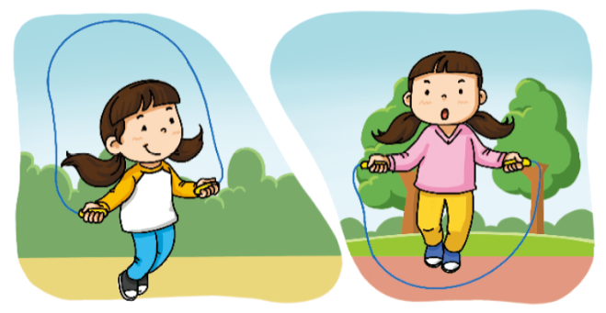
3-1
Θ Description & Function
덧셈을 해 볼까요(1) │ 10~11쪽
2
풀이 확인 팝업창(다음 슬라이드)
답 칸 클릭하면 답 나타남. 정답 확인 버튼은 정답 가리기로 토글 됨.
개념 정리
1
3
4
5
6
은하는 줄넘기를 어제 253번 했고, 오늘 324번 했습니다. 은하는 어제와 오늘 이틀 동안 줄넘기를 모두 몇 번 했는지 구해 보세요.
완료
577
#1
#2
삽화 파일명 | 1_1_5.png 한대희 3-1 지도서\app\resource\contents_sub\lesson01\ops\1\images\1_1

Slide 11
3-1
Θ Description & Function
덧셈을 해 볼까요(1) │ 10~11쪽
< 풀이 확인 클릭 시 나타나는 화면>
개념 정리
1
2
3
4
5
6
은하는 줄넘기를 어제 253번 했고, 오늘 324번 했습니다. 은하는 어제와 오늘 이틀 동안 줄넘기를 모두 몇 번 했는지 구해 보세요.
풀이
완료
(어제 한 줄넘기의 수)+(오늘 한 줄넘기의 수)
=253+324=577(번)입니다.
577

Slide 12




3-1
Θ Description & Function
덧셈을 해 볼까요(1) │ 10~11쪽
2
클릭 전 물음표 표시
풀이 확인 팝업창(다음 슬라이드)
답 칸 클릭하면 답 나타남. 정답 확인 버튼은 정답 가리기로 토글 됨.
개념 정리
1
3
4
5
6
계산 결과를 비교하여 안에 >, =, <를 알맞게 써넣으세요.
#1
614+123
>
347+321
<
완료
422+127
425+133
#2
#3
삽화 파일명 | 1_1_6_01.sgv 한대희 3-1 지도서\app\resource\contents_sub\lesson01\ops\1\images\1_1

Slide 13


3-1
Θ Description & Function
덧셈을 해 볼까요(1) │ 10~11쪽
< 풀이 확인 클릭 시 나타나는 화면>
개념 정리
1
2
3
4
5
6
계산 결과를 비교하여 안에 >, =, <를 알맞게 써넣으세요.
614+123
>
347+321
풀이
614+123=737, 347+321=668
614+123 347+321
완료
422+127
425+133
422+127=549, 425+133=558
422+127 425+133

